Slide 1

Grupo de Analítica Institucional
Abril de 2023

Slide 2

En 2021, el ICBF crea al Grupo de Analítica Institucional (GAI)
Esta fue una apuesta hacia la difusión y análisis de datos estratégicos, involucrando metodologías y técnicas de analítica, inteligencia de negocios y big data.
Resolución 228 de 2021
Grupo de Analítica (1 líder)
Subgrupo de gestión de información
5 personas
Subgrupo analítica avanzada
4 personas
PÚBLICA

Slide 3




Diagnóstico: ¿qué motiva la creación del GAI?
01. Baja calidad, confianza y disponibilidad en los datos
02. Dispersión en la información
03. Diversidad en el uso de herramientas para tableros de control.
06. Visión transversal inexistente/ poca cooperación interáreas
(DIT- Planeación- Misionales)
04. Recurso humano disperso para responder a las necesidades de analítica institucional.
05. Manejo de múltiples fuentes de información: Internas y externas
PÚBLICA

Slide 4
Funciones del GAI
Apoyar en la formulación de políticas, programas y proyectos para el cumplimiento de la misión institucional y responsabilidades asignadas al ICBF
Atender las peticiones y consultas de su competencia realizadas a la Dirección de Planeación y Control de Gestión
Diseñar los lineamientos estratégicos respecto de estándares y mejores prácticas en materia de analítica y gobierno de los datos para el Instituto
Generar ejercicios de analítica avanzada de datos que permitan identificar patrones, tendencias o características de la población que permitan tomar acciones para mejorar la atención de la población atendida o la eficiencia de los procesos, así como evaluar su implementación
Producir y entregar de forma oficial la información de carácter estratégico del ICBF relacionado con su objeto misional a nivel interno y externo
Coordinar con las áreas misionales el análisis de la información del registro de beneficiarios de los programas del ICBF y retroalimentar a estas dependencias en los resultados de los ejercicios de analítica y buenas prácticas en el manejo de información
PÚBLICA

Slide 5
Funciones del GAI
Realizar análisis de información y producir estadísticas e indicadores mediante el uso de metodologías y técnicas estadísticas asociadas a la analítica, la inteligencia de negocios y big data para la formulación y evaluación de políticas, programas y proyectos.
Diseñar e implementar los reportes requeridos, así como las visualizaciones que permitan la difusión de la información
Identificar y gestionar información de carácter estratégico para el ICBF y realizar la gestión para su acceso, disposición y uso dentro del entidad.
Representar al ICBF ante el SEN y en los demás espacios interinstitucionales de intercambio de información o de producción de estadísticas
Establecer la ruta para gestionar el intercambio, suministro, publicación y difusión de información oficial de la gestión institucional.
Coordinar con la DIT y áreas misionales la metodología e instrumentos para la captura de datos de los usuarios atendidos en las distintas modalidades, estrategias y servicios del ICBF.
PÚBLICA

Slide 6







Apuestas GAI
1.
Mejorar la generación de reportes y explotación de datos
2.
Plataforma de integración robusta.
3.
Mejorar acceso a la información territorial y poblacional
5.
Desarrollar analítica descriptiva y predictiva para la toma de decisiones
6.
Plan de uso y apropiación de las ti
4.
Desarrollar arquitectura
PÚBLICA

Slide 7
Apuestas GAI​
Apuestas GAI
Construcción de protocolos de generación de información con las áreas misionales para mejorar la calidad de los reportes (Protección)
Actualización de procedimientos de gestión y análisis de información del ICBF
Obtención de capas geográficas con geometría punto de centros de atención del ICBF, regionales, centros zonales, UDS de primera infancia y unidades móviles principalmente.
Geoprocesamiento de información alfanumérica, como sisben IV, con el fin de focalizar la población a atender y contribuir en diferentes programas del ICBF como el programa BETO.
1.
Mejorar la generación de reportes y explotación de datos
PÚBLICA

Slide 8
Apuestas GAI
Consultoría para generación de proceso base de calidad de datos e integración de datos usando Azure (cooperación canadiense).
Se genera piloto con las fuentes usadas en el modelo de análisis de vulneración de derechos
2.
Plataforma de integración robusta.
PÚBLICA

Slide 9
Apuestas GAI
Disposición de tableros de control de fácil acceso para funcionarios internos y para usuarios externos (https://www.icbf.gov.co/bienestar/observatorio-bienestar-ninez/datos) Actualmente existen 9 tableros publicados (en el 2019 solo existían 3)
Apoyo en la disposición de datos abiertos para la ciudadanía
Construcción de 72 capas y múltiples mapas temáticos, y de 25 mapas web.
3.
Mejorar acceso a la información territorial y poblacional
PÚBLICA

Slide 10
Apuestas GAI
En el 2021 el ICBF empieza a utilizar los recursos de computación en la nube de Azure.
En el 2022 Azure empieza a utilizarse para organización e integración de fuentes del GAI y para el desarrollo de modelos de machine learning.
Se adelanta con el apoyo del IGAC, la implementación del sistema de información geográfica del Instituto
Link •
https://sig.icbf.gov.co/visor/
Captura de futuros beneficiarios de los servicios de primera infancia, utilizando la herramienta SURVEY 123, con lo cual se generó un formulario de datos con la georeferenciación del solicitante.
Alianza con FUPAD (cooperación canadiense): se logran 2 Workstation y 3 perfiles de consultoría
4.
Desarrollar arquitectura
PÚBLICA

Slide 11
Apuestas GAI
3ra versión del modelo de análisis para la prevención de vulneración de derechos
Desarrollo de un prototipo de modelaje de priorización de solicitudes de restablecimiento, en el marco de la convocatoria Sandbox de Mintic.
Desarrollo de un prototipo de modelaje de reincidencia de la desnutrición aguda en el marco de DS4A de Mintic.
Analítica espacial: Diseño y ejecución de modelos conceptuales en los cuales se integran varias capas geográficas con el fin de lograr a través de ponderaciones y clasificaciones capturar o focalizar zonas geográficas de acuerdo con su objetivo.
5.
Desarrollar analítica descriptiva y predictiva para la toma de decisiones
PÚBLICA

Slide 12
Apuestas GAI
Taller de datos abiertos usando software libre (Python)
2 Talleres de socialización de identificación de necesidades de analítica institucional al interior del ICBF
6.
Plan de uso y apropiación de las ti
PÚBLICA

Slide 13
EJERCICIO PRÁCTICO

Slide 14
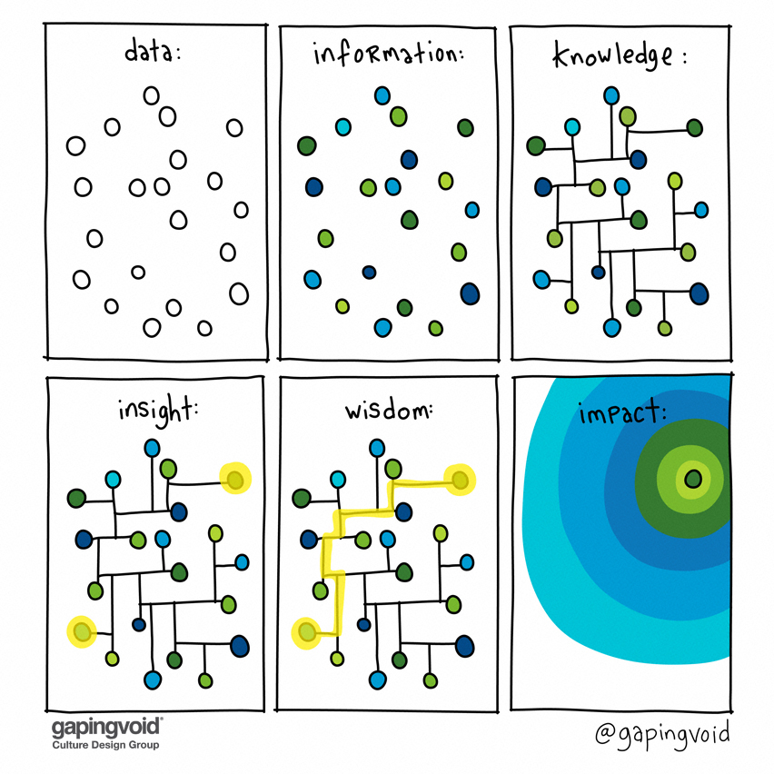
¿Por qué es importante el análisis de datos?
Los datos son hechos sin procesar que se recopilan siguiendo unos estándares.
Sin embargo disponer de datos no genera impactos si no son transformados en información que nos permite entender lo que se está midiendo (conocimiento) y generar acciones estratégicas (insights).

Slide 15
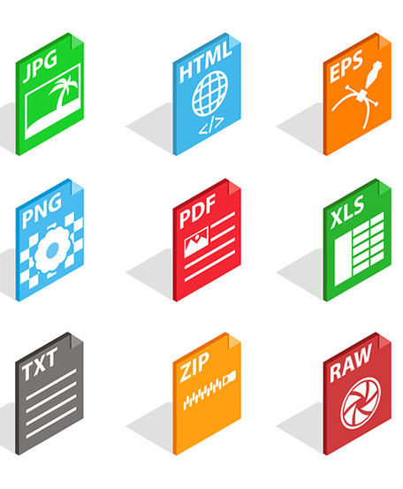
¿Qué son los datos abiertos?
Los datos abiertos son información pública dispuesta en formatos que permiten su uso y reutilización bajo licencia abierta y sin restricciones legales para su aprovechamiento. En Colombia, la Ley 1712 de 2014 sobre Transparencia y Derecho de Acceso a la Información Pública Nacional, define los datos abiertos en el numeral sexto como "todos aquellos datos primarios o sin procesar, que se encuentran en formatos estándar e interoperables que facilitan su acceso y reutilización, los cuales están bajo la custodia de las entidades públicas o privadas que cumplen con funciones públicas y que son puestos a disposición de cualquier ciudadano, de forma libre y sin restricciones, con el fin de que terceros puedan reutilizarlos y crear servicios derivados de los mismos".
Fuente: https://bit.ly/3cpAy35

Slide 16
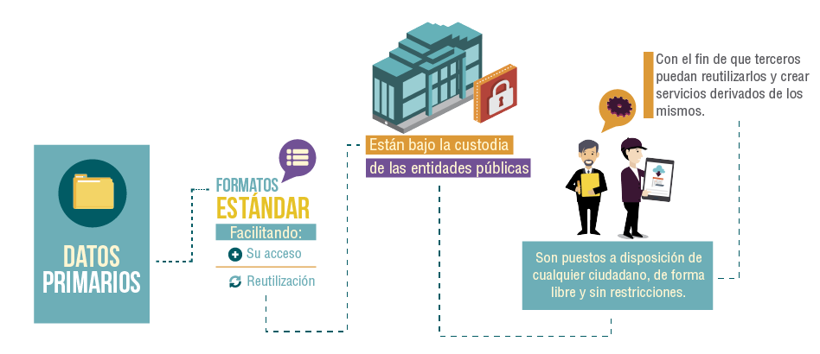
¿Qué son los datos abiertos?
Fuente: MinTIC

Slide 17
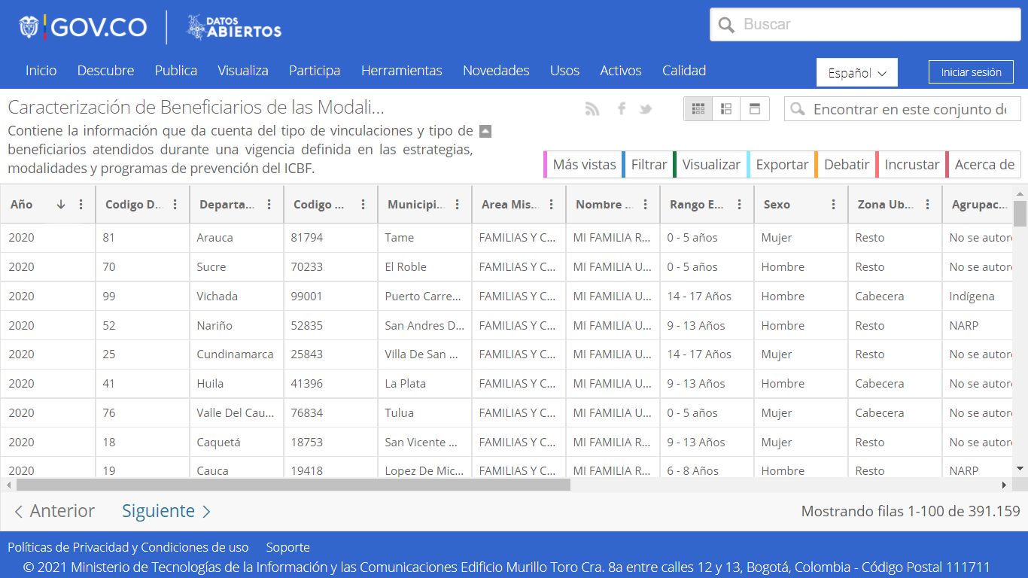
Ejemplo de un conjunto de datos abiertos
Fuente: https://www.datos.gov.co/Inclusi-n-Social-y-Reconciliaci-n/Caracterizaci-n-de-Beneficiarios-de-las-Modalidade/g58z-k6f6/data

Slide 18

¿Por qué son importantes los datos abiertos?
Fuente https://gobiernodigital.mintic.gov.co/portal/Iniciativas/Datos-abiertos/

Slide 19
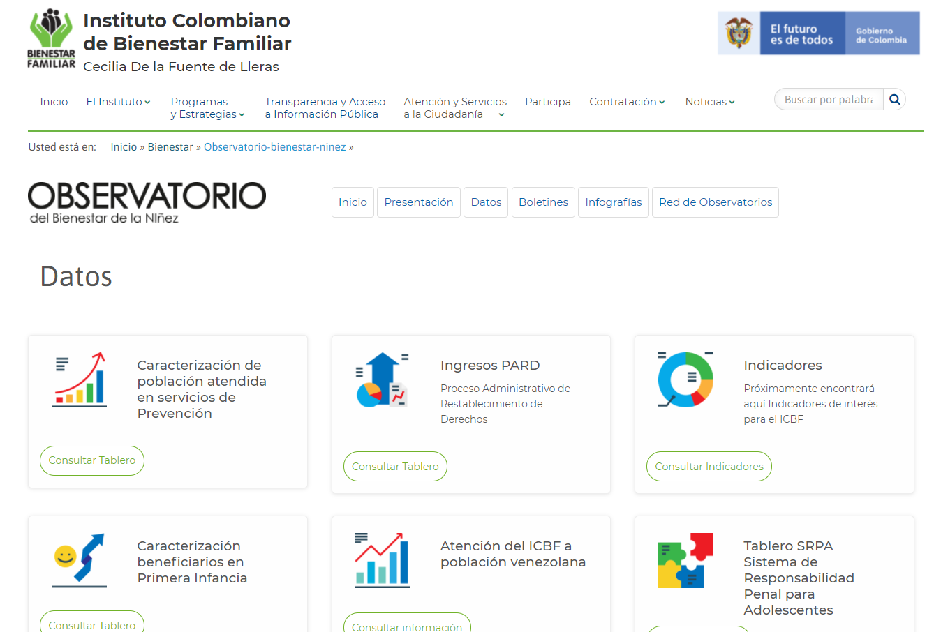
Otros conjuntos de información disponibles en la página web del ICBF
https://www.icbf.gov.co/bienestar/observatorio-bienestar-ninez/datos

Slide 20
CALIDATÓN – EJERCICIO PRÁCTICO CON OPEN REFINE

Slide 21
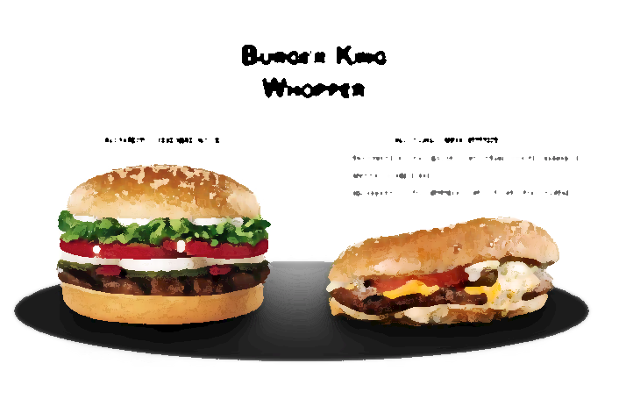
Calidad - Definición
Conjunto de propiedades inherentes a una cosa que permite caracterizarla y valorarla con respecto a otras de su especie.
Fuente: http://datascience.codata.org/articles/10.5334/dsj-2015-002/
Notes:
En los años 50, los investigadores empezaron a estudiar las cuestiones de calidad, especialmente para la calidad de los productos, y una serie de definiciones, por ejemplo, la calidad es "el grado en que un conjunto de características inherentes cumplen los requisitos" (administración general de la supervisión de la calidad, 2008); "aptitud para el uso" (Wang & Strong, 1996); "conformidad a los requisitos" (Crosby, 1988) fueron publicados. Posteriormente, con el rápido desarrollo de la tecnología de la información, la investigación se dirigió al estudio de la calidad de los datos. Tomado de http://datascience.codata.org/articles/10.5334/dsj-2015-002/

Slide 22

Calidad - Definición
Notes:
Diferencia entre Full HD y Ultra HD o 4K: La resolución de Full HD es de 1920 x 1080 pixeles para un total de 2.073.600 pixeles, mientras ULTRA HD es de 3840 x 2160 ósea 8.294.400 pixeles, en total 4 veces mas, lo que no permite a una persona distinguir los pixeles y se tendrá una experiencia más envolvente.

Slide 23
Algunos Principios de la calidad de los Datos
Los datos son un producto, con clientes, que tienen costo y valor;
Como producto, los datos tienen calidad, esto como resultado del proceso por el cual se generan o gestionan;
La calidad de los datos depende de múltiples factores, como el propósito para el cual se utilizan, los usuarios, la frecuencia de actualización, etc.

Slide 24

¿Qué es la Calidad de Datos?
  La capacidad del dato de prestar adecuadamente una función o servicio, es decir el dato debe permitir….
  Agregar
  Analizar
  Transformar
  Informar
  Visualizar
  Reutilizar
  Conocer
  Categorizar
  Muestrear
  Georreferenciar
  En términos simples es lo que permite que los datos sean
  “Aptos para el uso”

Slide 25
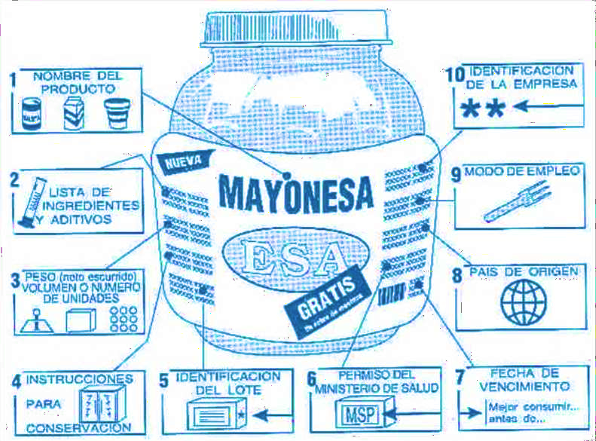

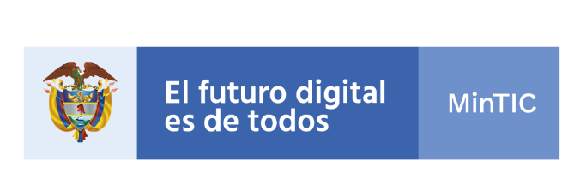
¿Qué son los metadatos?
En términos simples, son datos que describen otros datos
METADATOS
Los metadatos hacen referencia a la información que contiene el conjunto de datos. De ahí la importancia de ser rigurosos y precisos en el momento de diligenciarlos
Guía del dominio de Información de TI
Fuente: https://www.geoidep.gob.pe/conoce-las-ides/metadatos/que-son-los-metadatos
Notes:
El término metadatos describe varios atributos de los objetos de información y les otorga significado, contexto y organización.

Slide 26
Datos abiertos a utilizar publicados en datos.gov.co
Ingresos a Procesos Administrativos de Restablecimiento de Derechos (PARD) de NNA
Unidades de Servicio (UDS) en Primera Infancia ICBF
Índice de Información Clasificada y Reservada ICBF 2020
Georreferenciación de Centros Zonales ICBF
PUNTOS DISTRIBUCIÓN BIENESTARINA ICBF
Esquema de Publicación de Información ICBF 2019
CONTRATOS DE ATENCION A LA POBLACION INFANTIL VIGENCIA 2019
Índice de Información Clasificada y Reservada ICBF 2019
Número niñas, niños y adolescentes en situación de vida en calle
PUNTOS DISTRIBUCIÓN BIENESTARINA ICBF 2017
Georreferenciación de Direcciones Regionales ICBF
Esquema de Publicación de Información ICBF 2020
CONTRATOS DE ATENCION A LA POBLACION INFANTIL VIGENCIA 2018
PUNTOS DISTRIBUCIÓN BIENESTARINA ICBF 2016
Mapa Hogares Comunitarios
23 ACTIVOS IDENTIFICADOS Y PUBLICADOS CON CORTE A MAYO DE 2021
Fuente: https://www.datos.gov.co/browse?Informaci%C3%B3n-de-la-Entidad_Nombre-de-la-Entidad=Instituto+Colombiano+de+Bienestar+Familiar
Con corte al 25 de mayo de 2021.
Tablero Datos Abiertos ICBF | Tableau Public

Slide 27

Ejercicio práctico con Open Refine
Los malos datos conducen a una pérdida de credibilidad, crean confusión y pueden generar caos.
VS
Los buenos datos construyen confianza, crean ideas estratégicas y ofrecen ahorros en los resultados
El desafío es pasar de los malos datos a los bueno datos, dada la necesidad actual de datos de valor para los consumidores
Video tutoriales de uso de Open Refine https://gobiernodigital.mintic.gov.co/portal/Iniciativas/Software-libre/
Fuente: https://github.com/ICBF-Analitica/taller_datos_abiertos_ICBF/tree/main/datos_adicionales

Slide 28

GRACIAS

